Slide 1
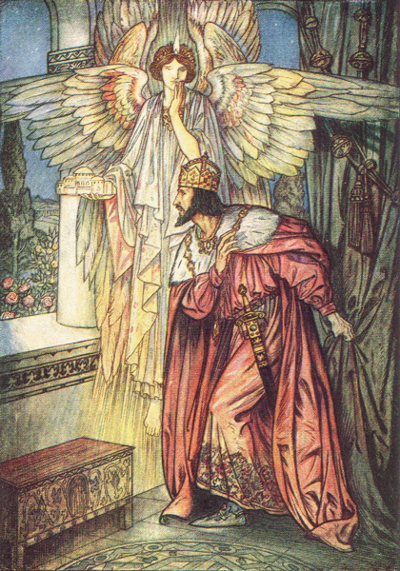
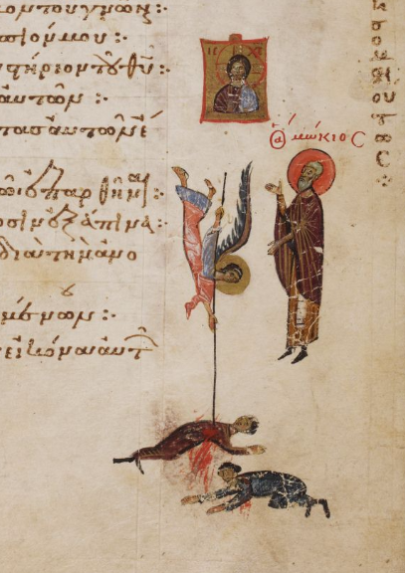
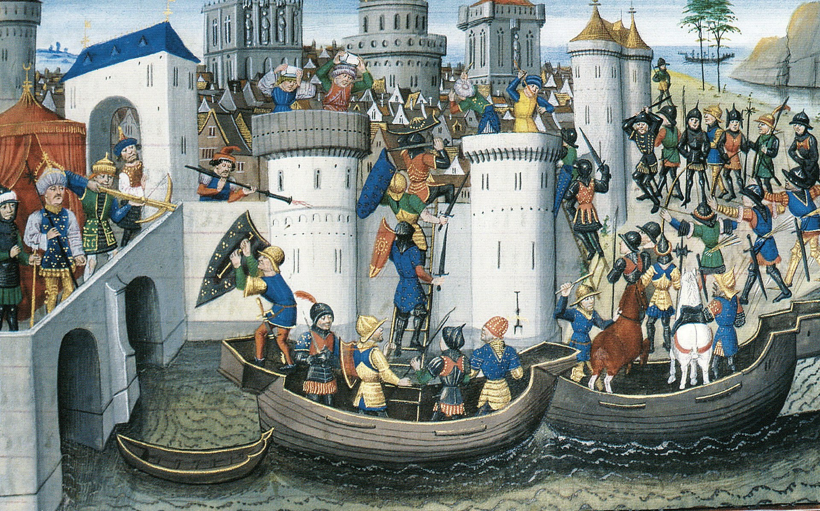
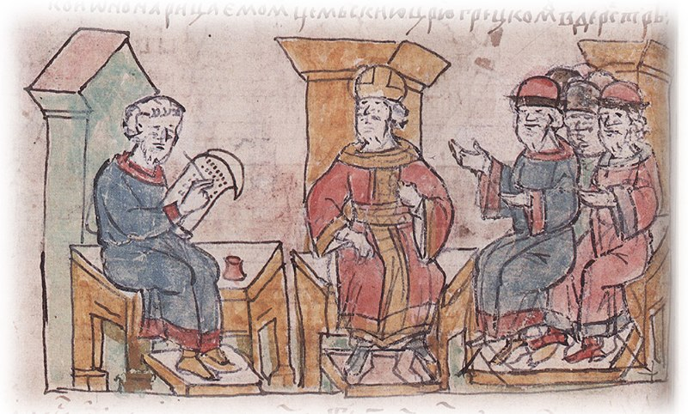
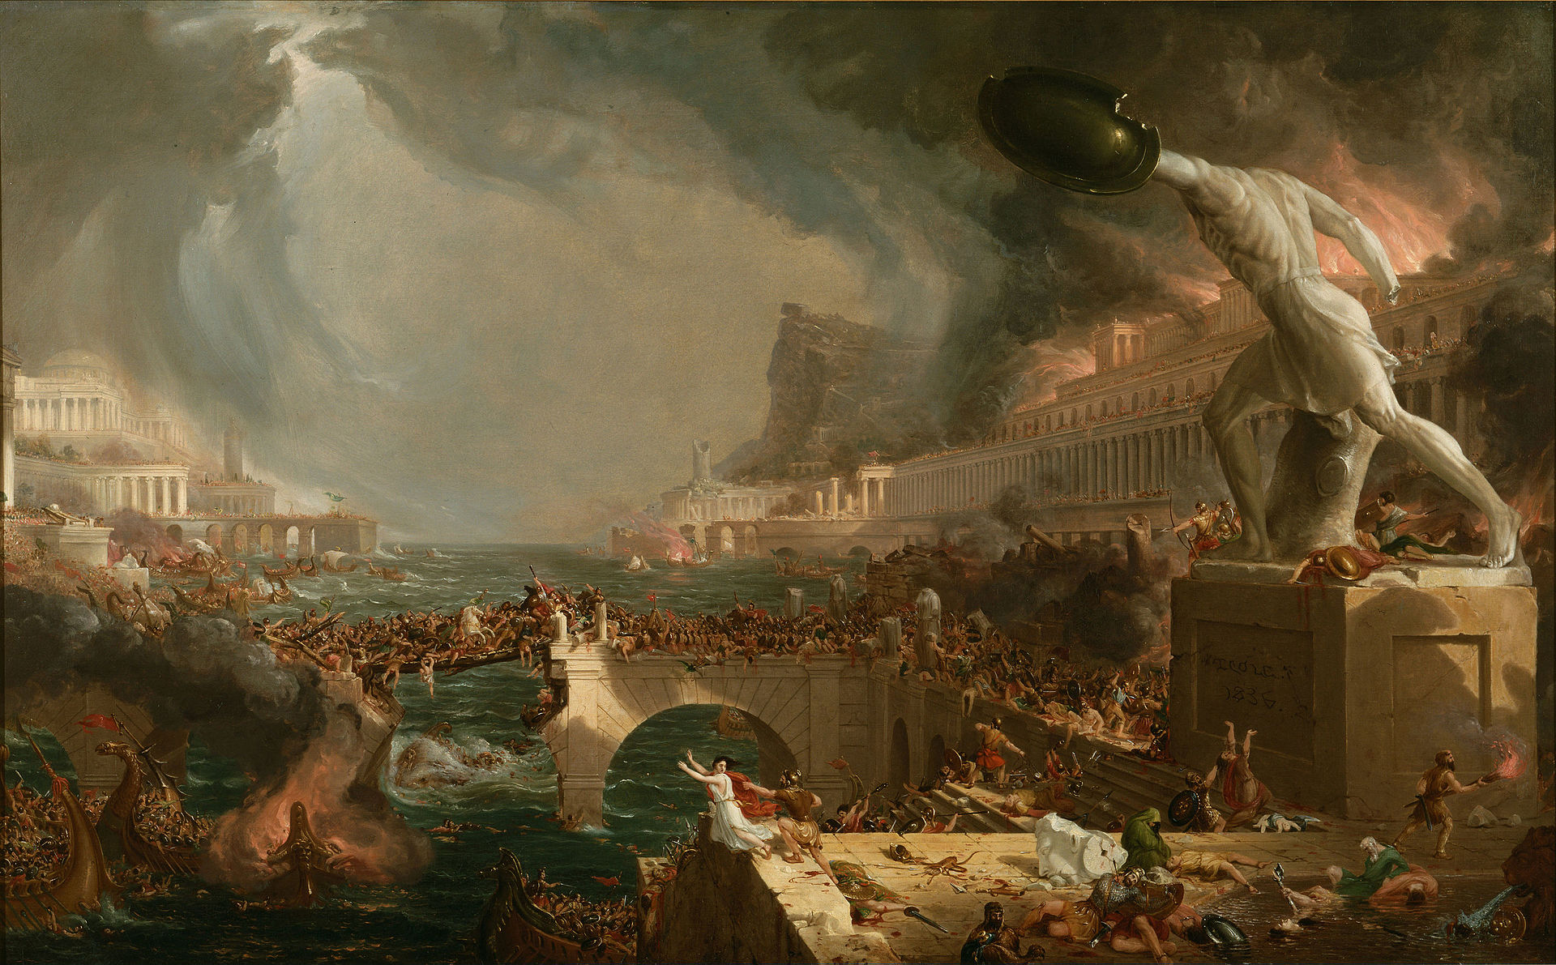
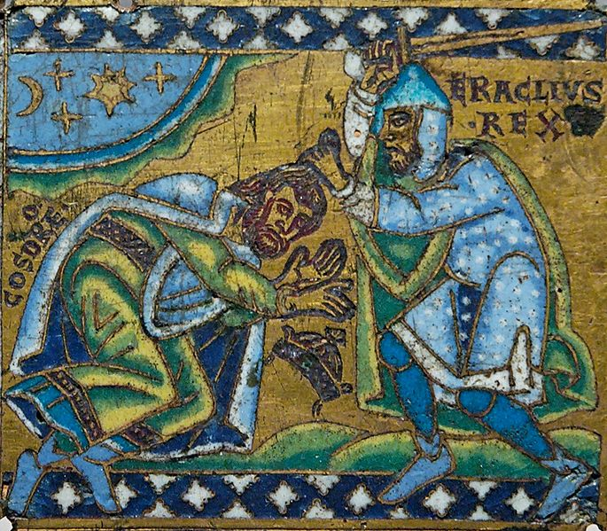
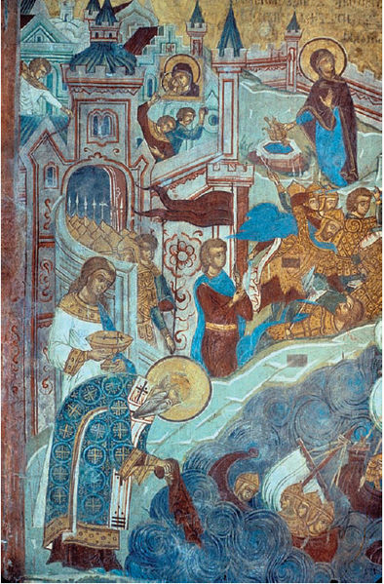
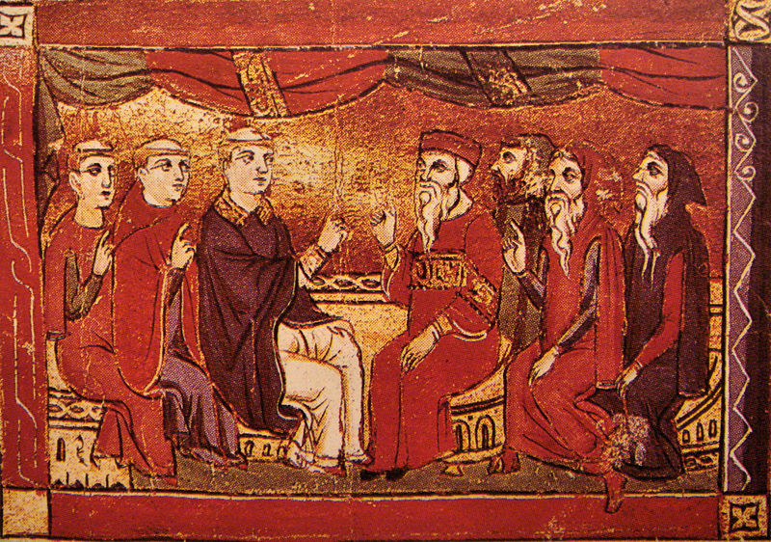
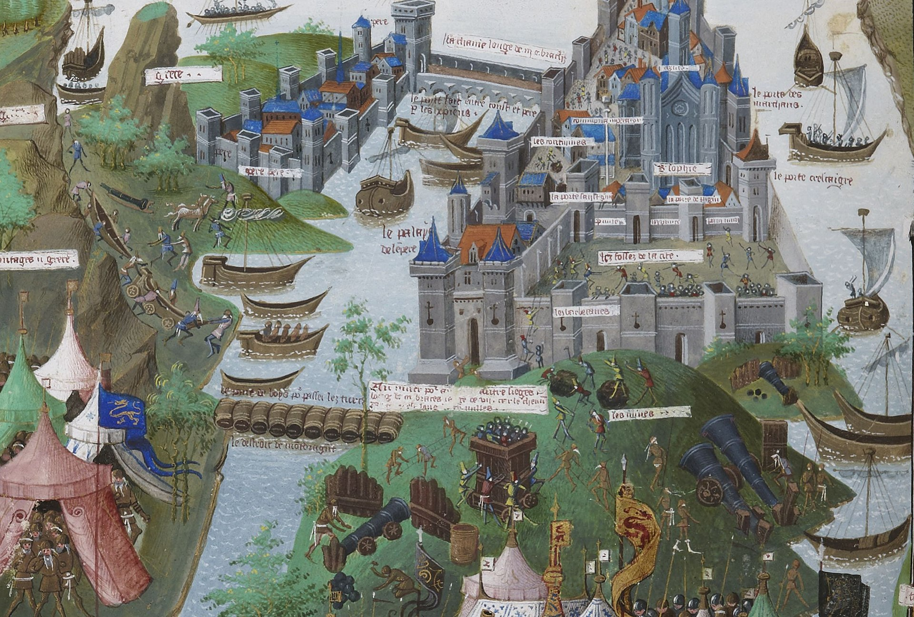
Восточная Римская Империя
537 год — завершение постройки храма Святой Софии при Юстиниане
726 год — Лев III издал иконоборческий эдикт
970 — 971 гг. Русско-Византийские Войны
1204 год — Осада Константинополя крестоносцами
476 год – Падение Рима
602 — 628 гг. Ирано-византийская война
863 год — начало Фотианской схизмы
1054 год — Великая Схизма
1453 год – Падение Константинополя

Slide 2
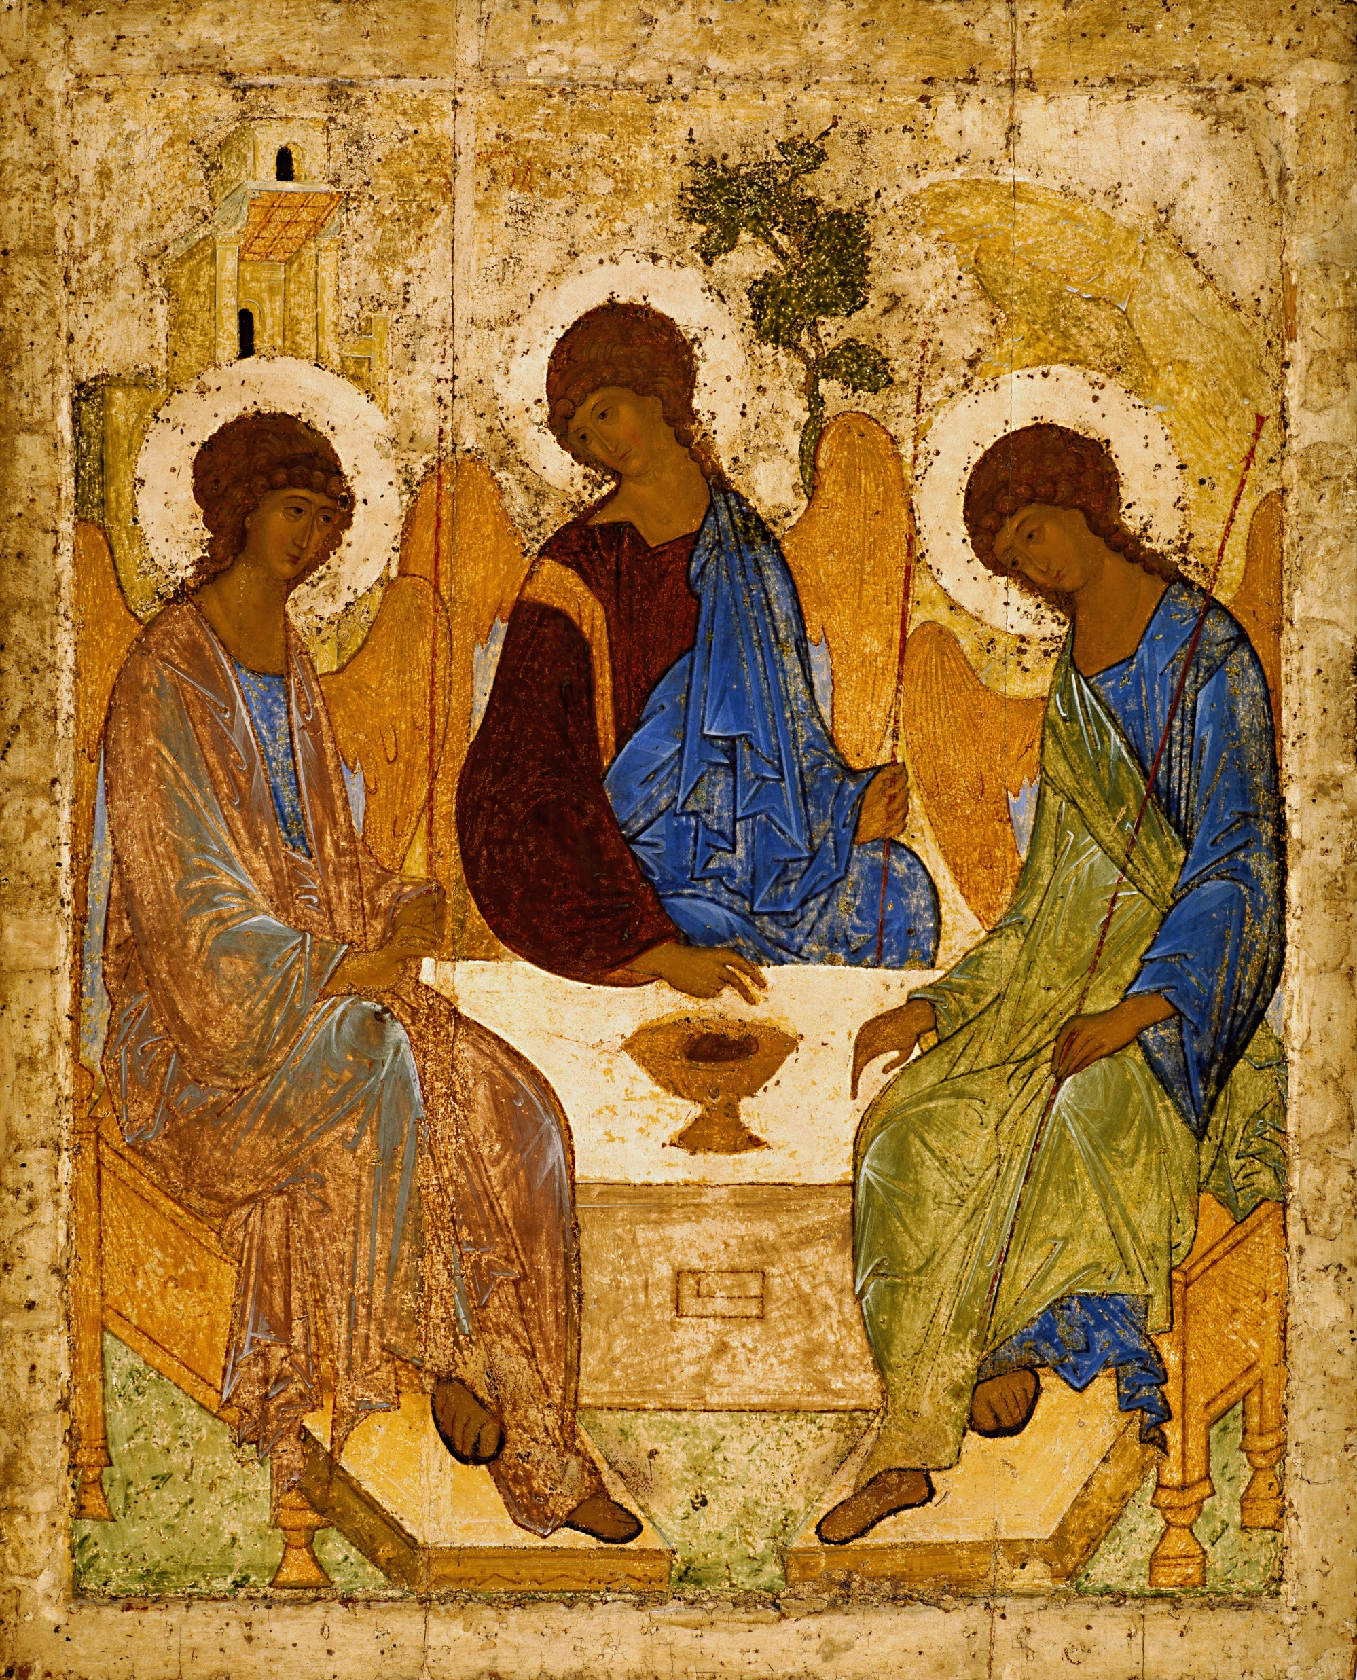
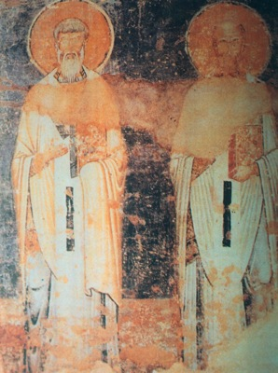
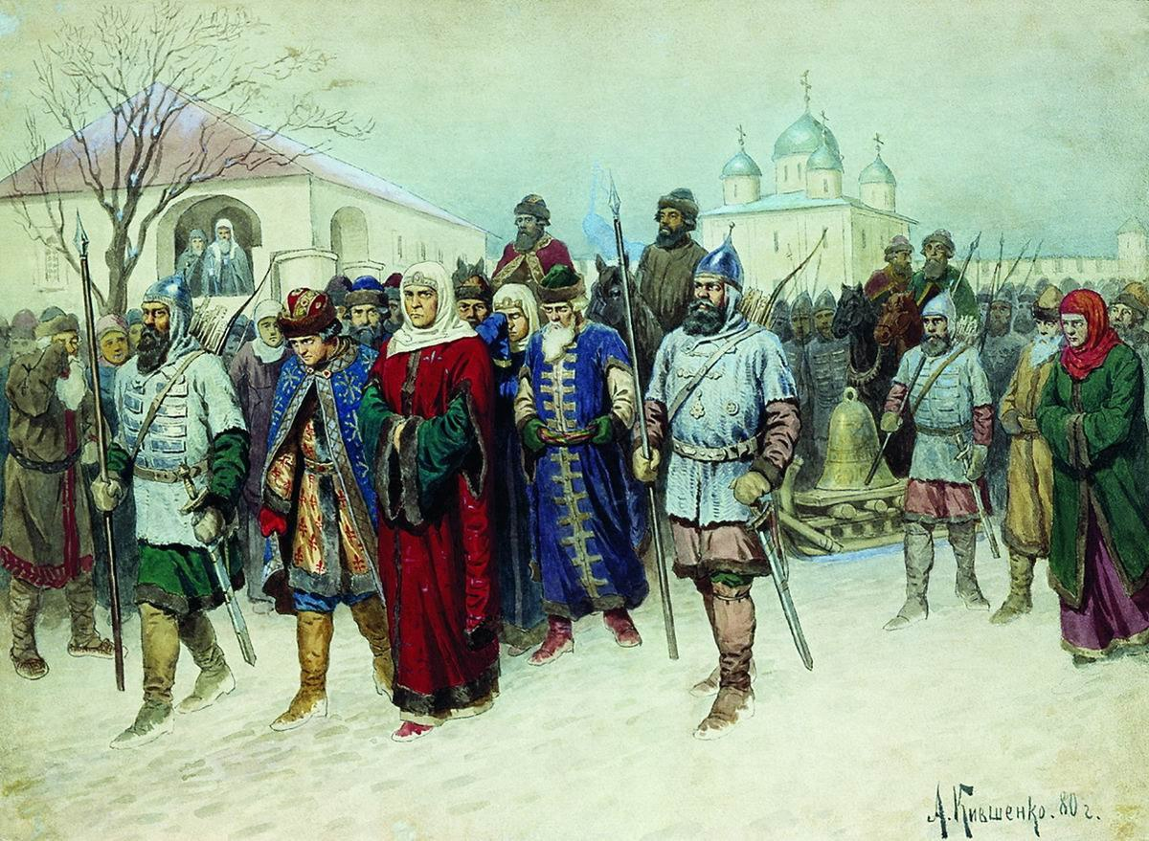
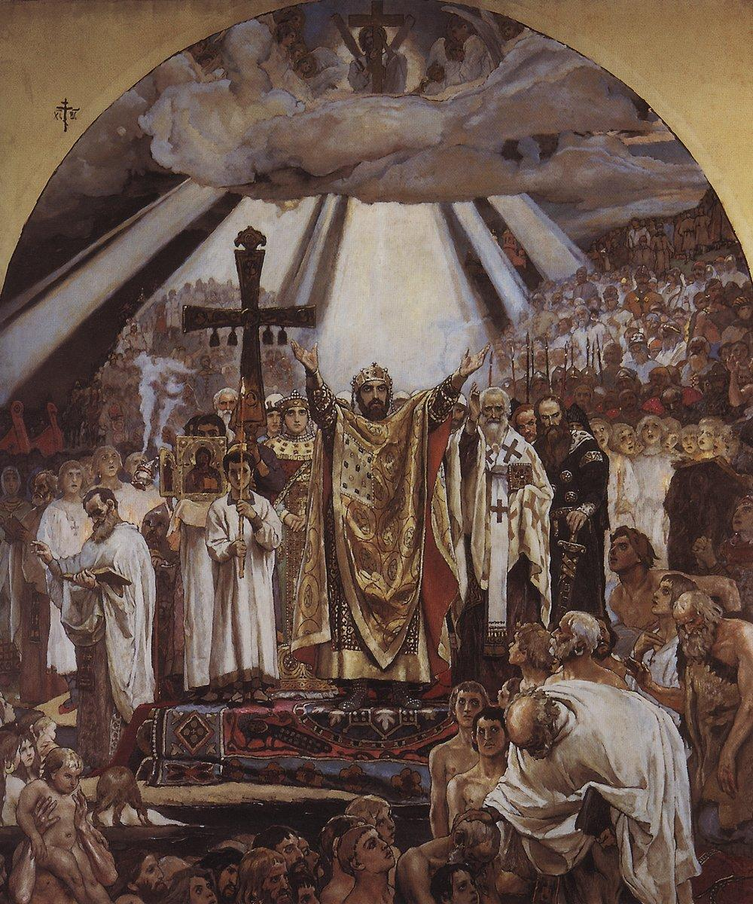
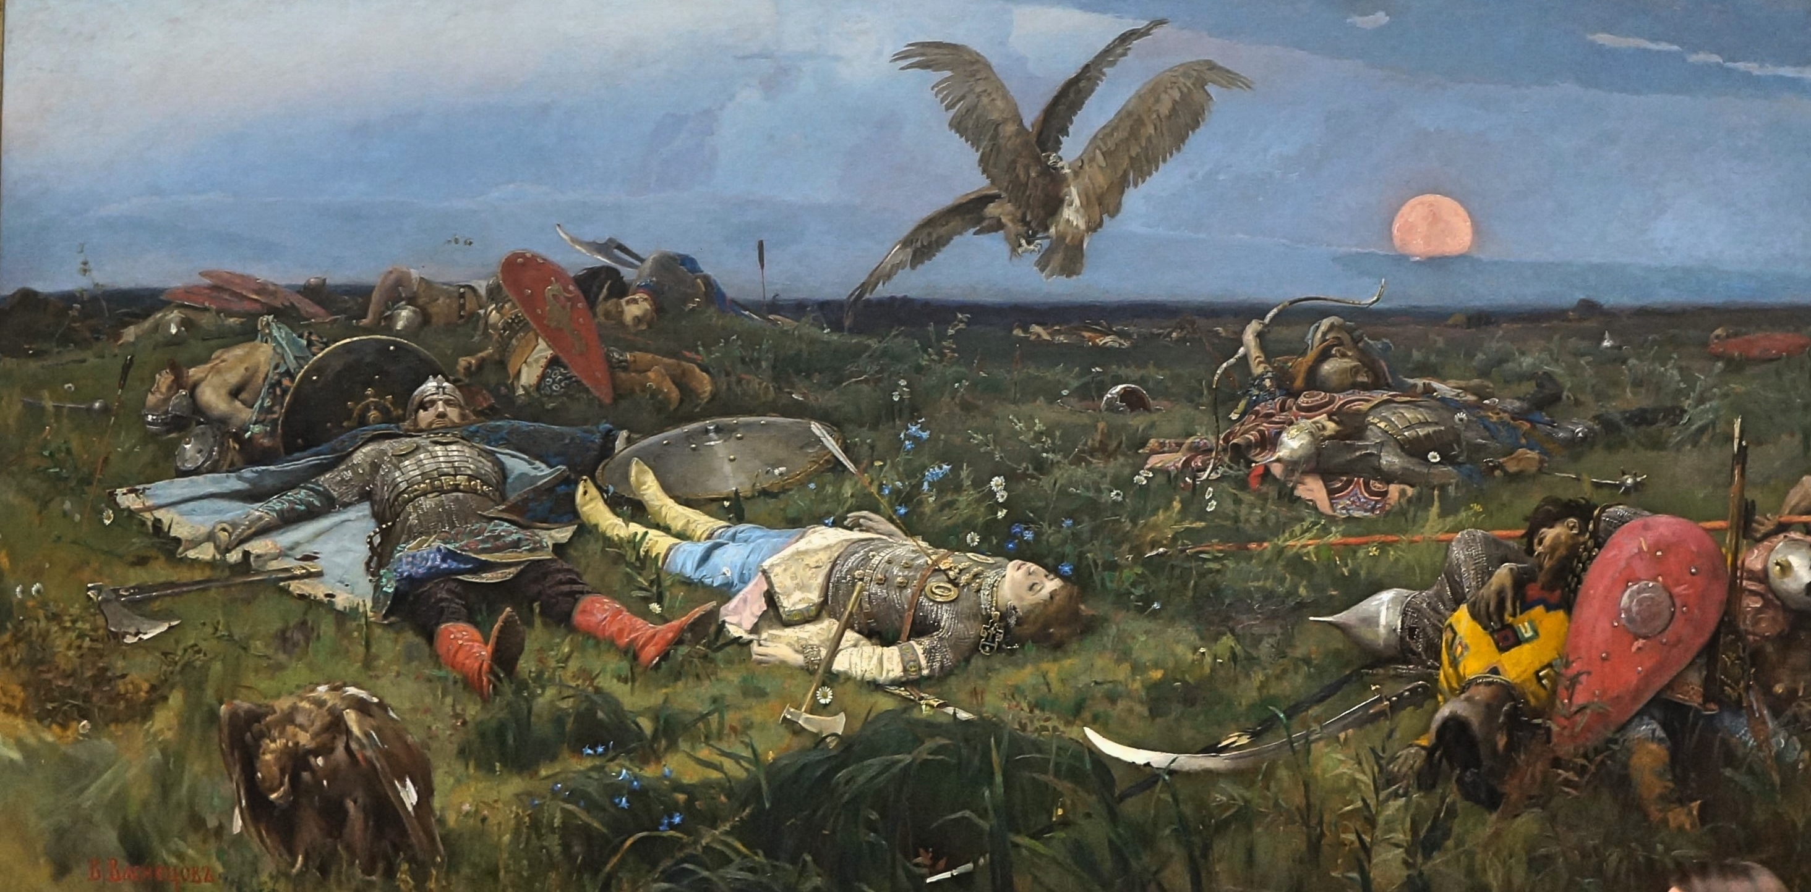
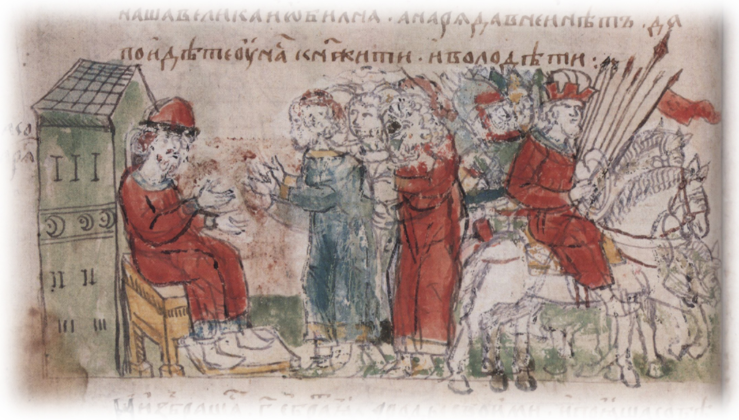
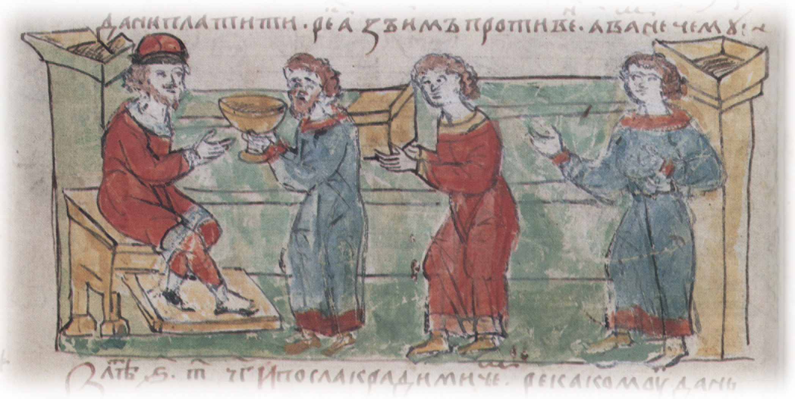
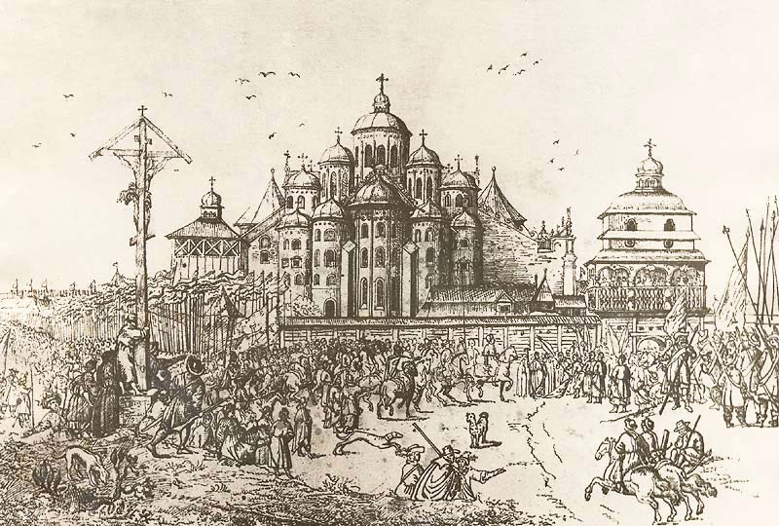
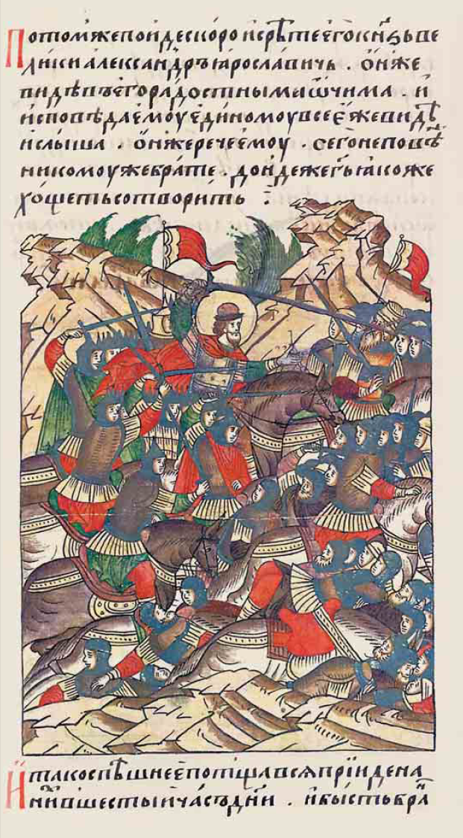
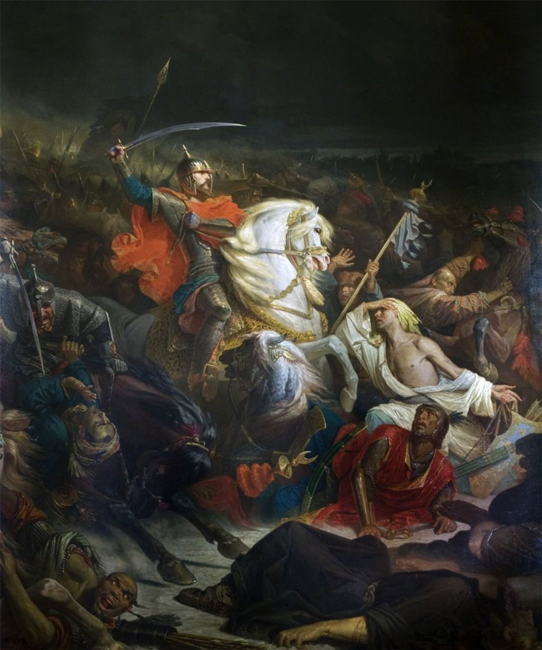
Древняя Русь
1185 — неудачный поход русских князей против половцев «Слово о полку Игореве»
1360-е— родился Андрей Рублев, великий художник Древней Руси
1478 год — Присоединение Новгорода к Московскому княжеству
863 — Кирилл и Мефодий создают кириллицу
988 — Крещение Руси
IX век – Становление Древнерусского государства Рюриком
882 — Поход князя Олега на Киев. Он становится столицей древнерусского государства
1037 — начало строительства Софийского собора в Киеве
1240 — Александр Невский разгромил шведов в битве на Неве
1380 — Куликовская битва, начало освобождения Руси от татар

Slide 3
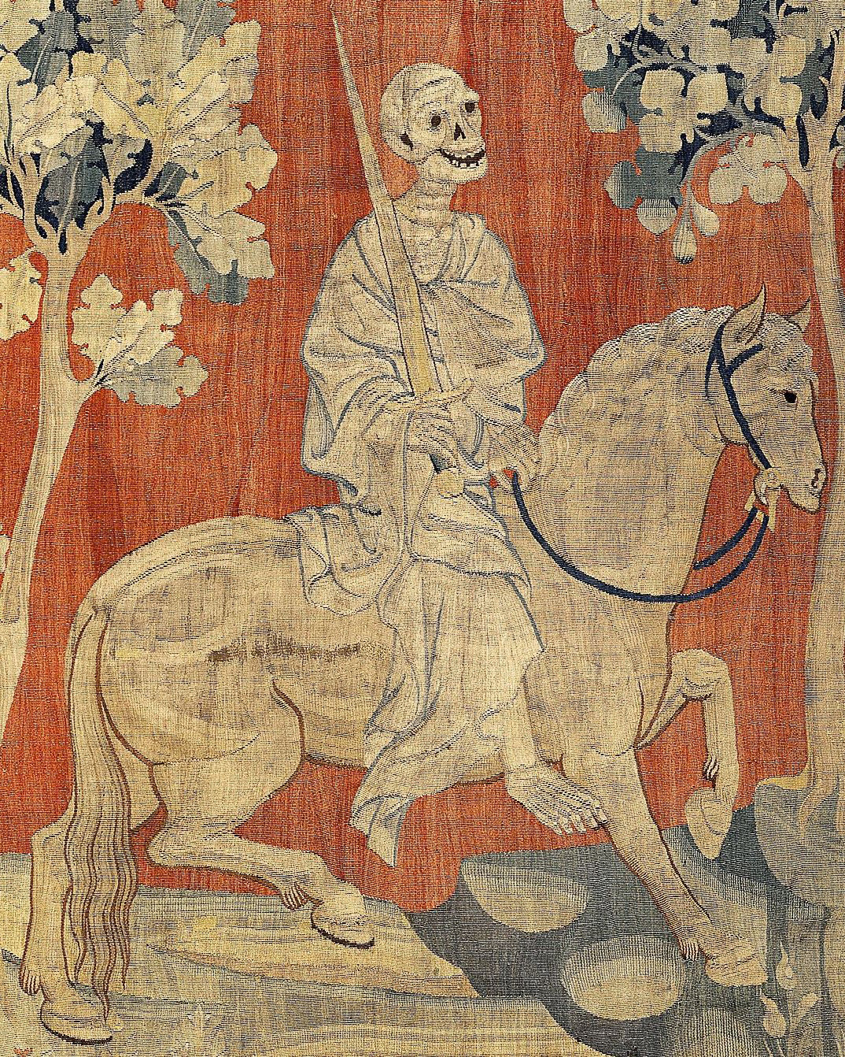
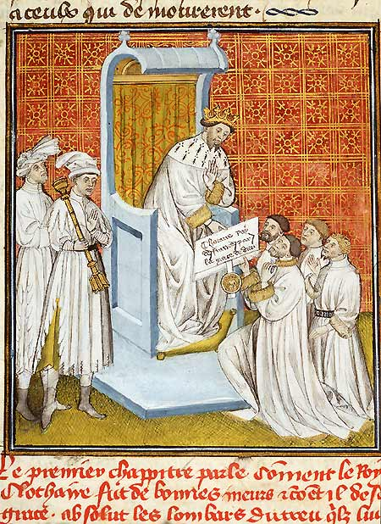
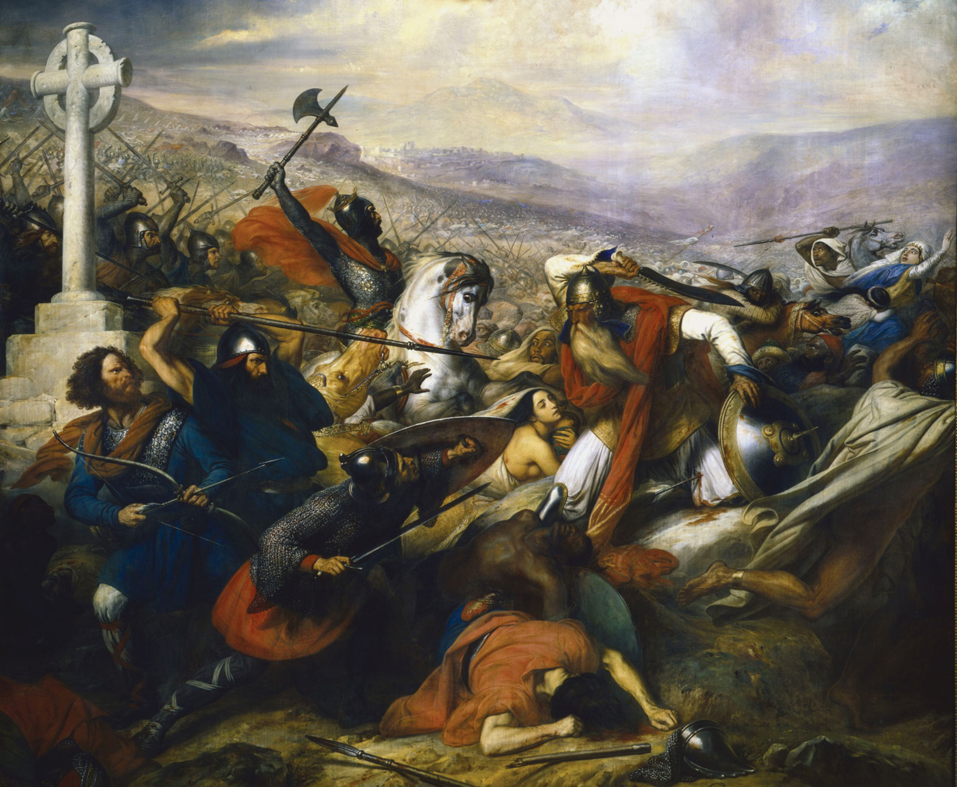
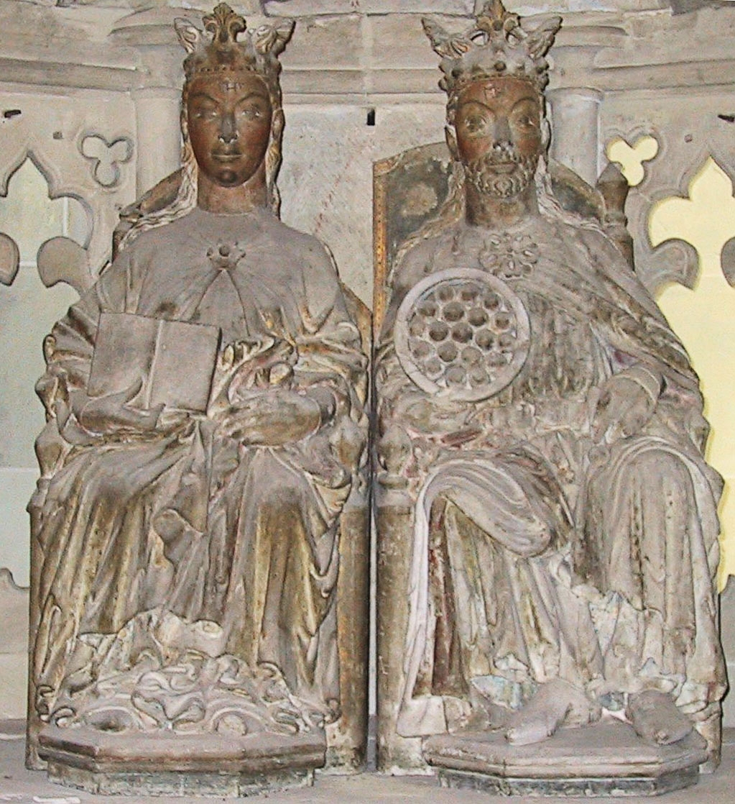
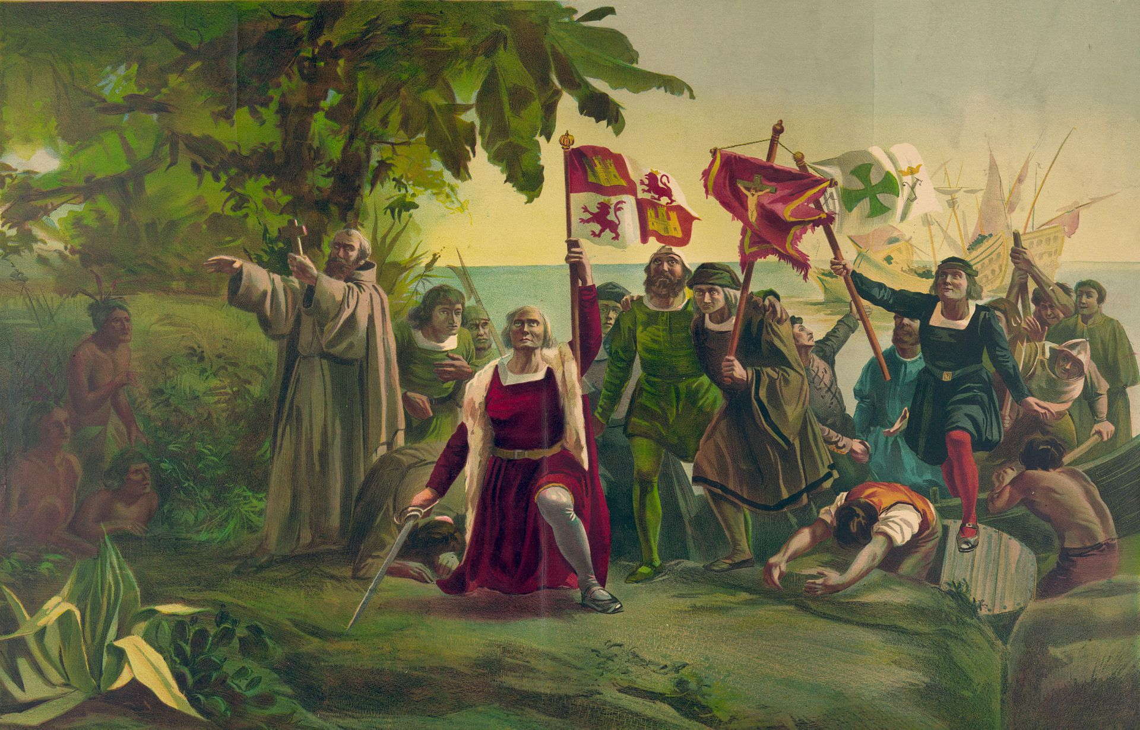
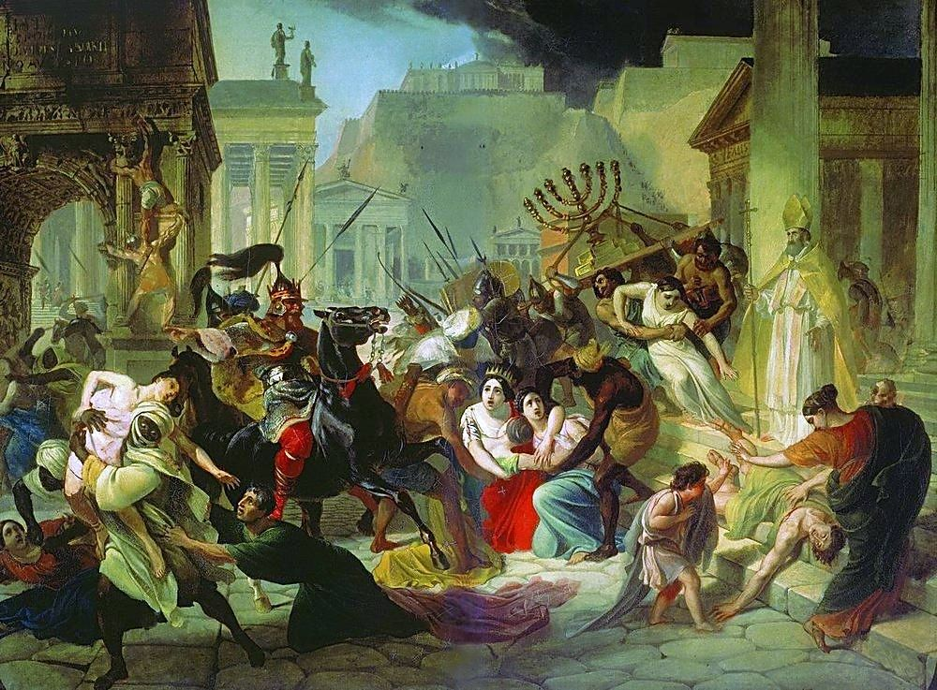
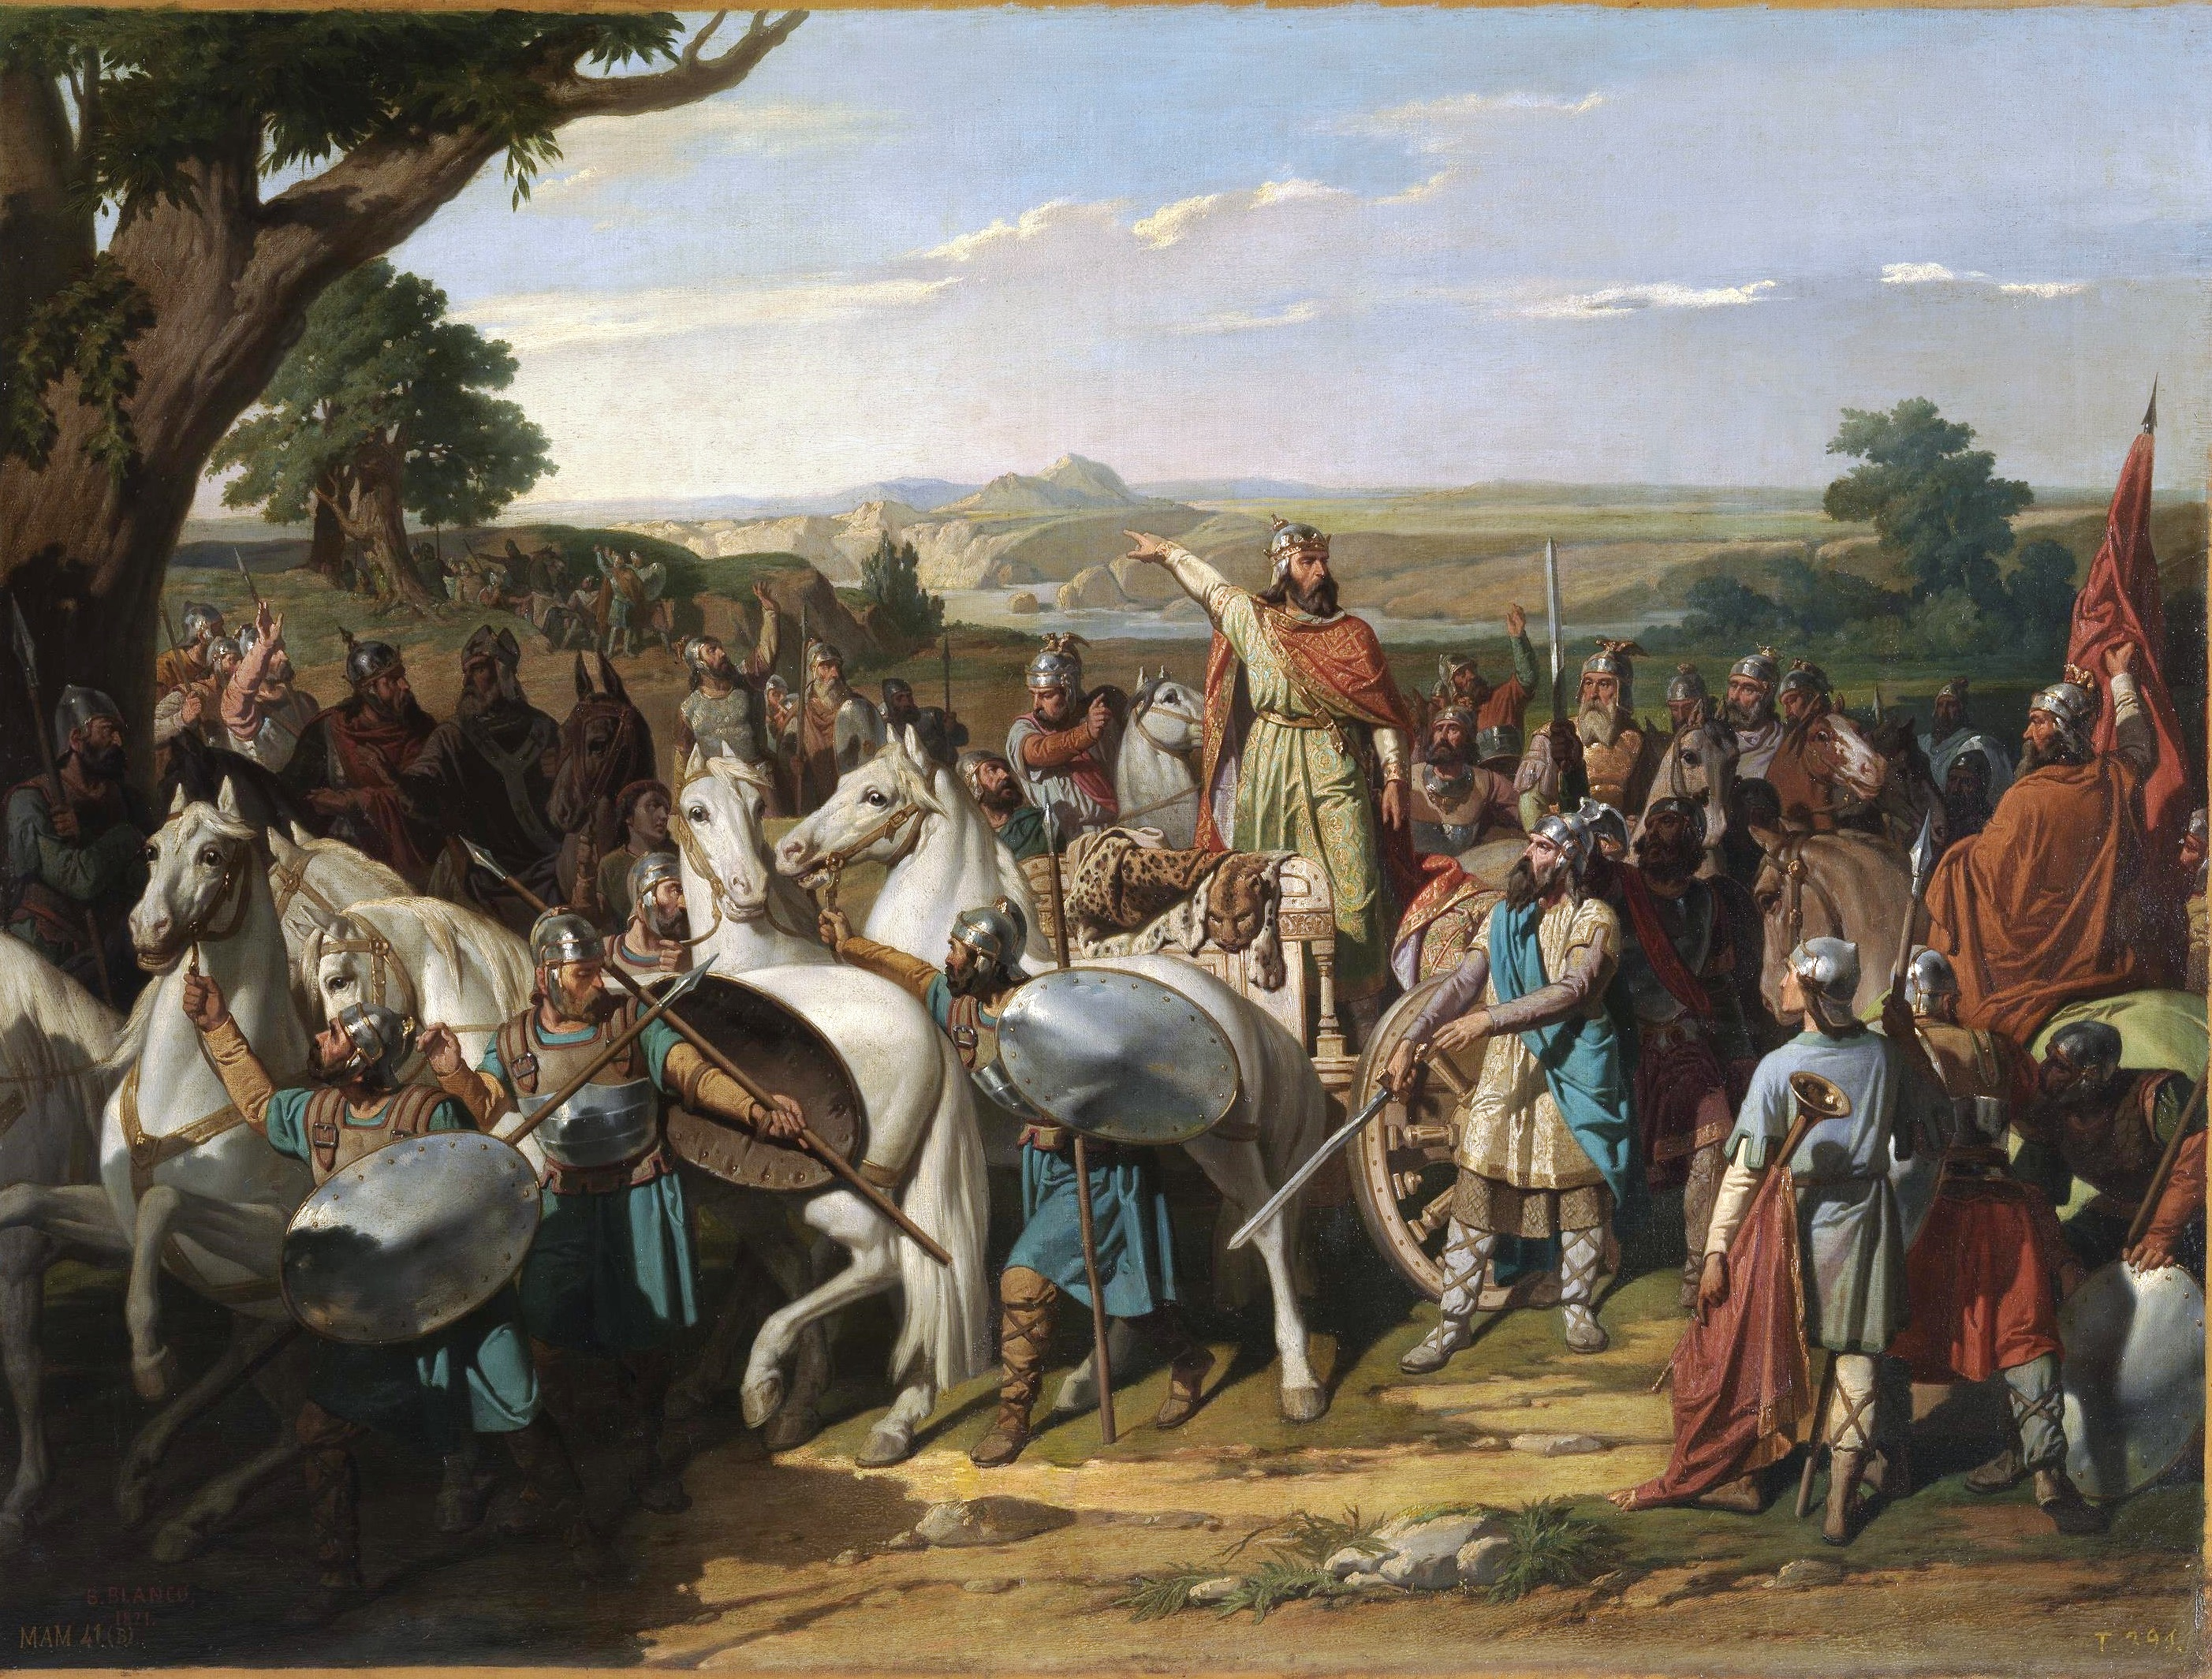
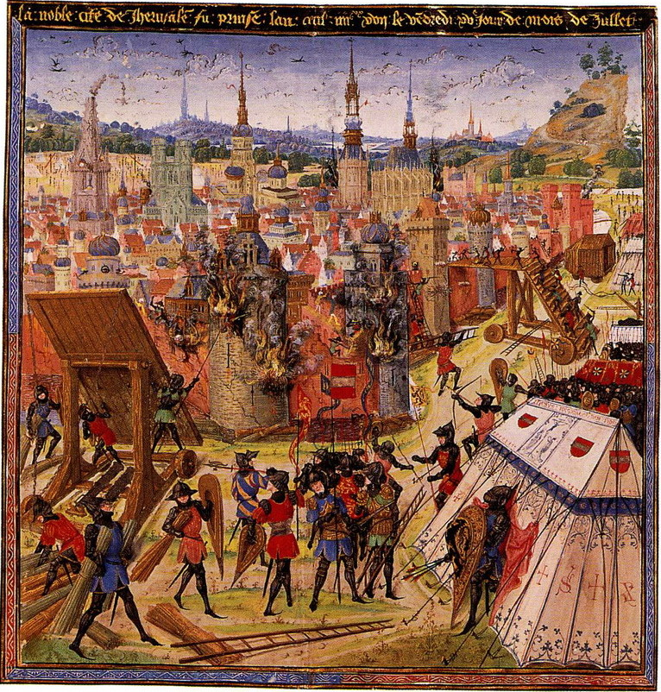
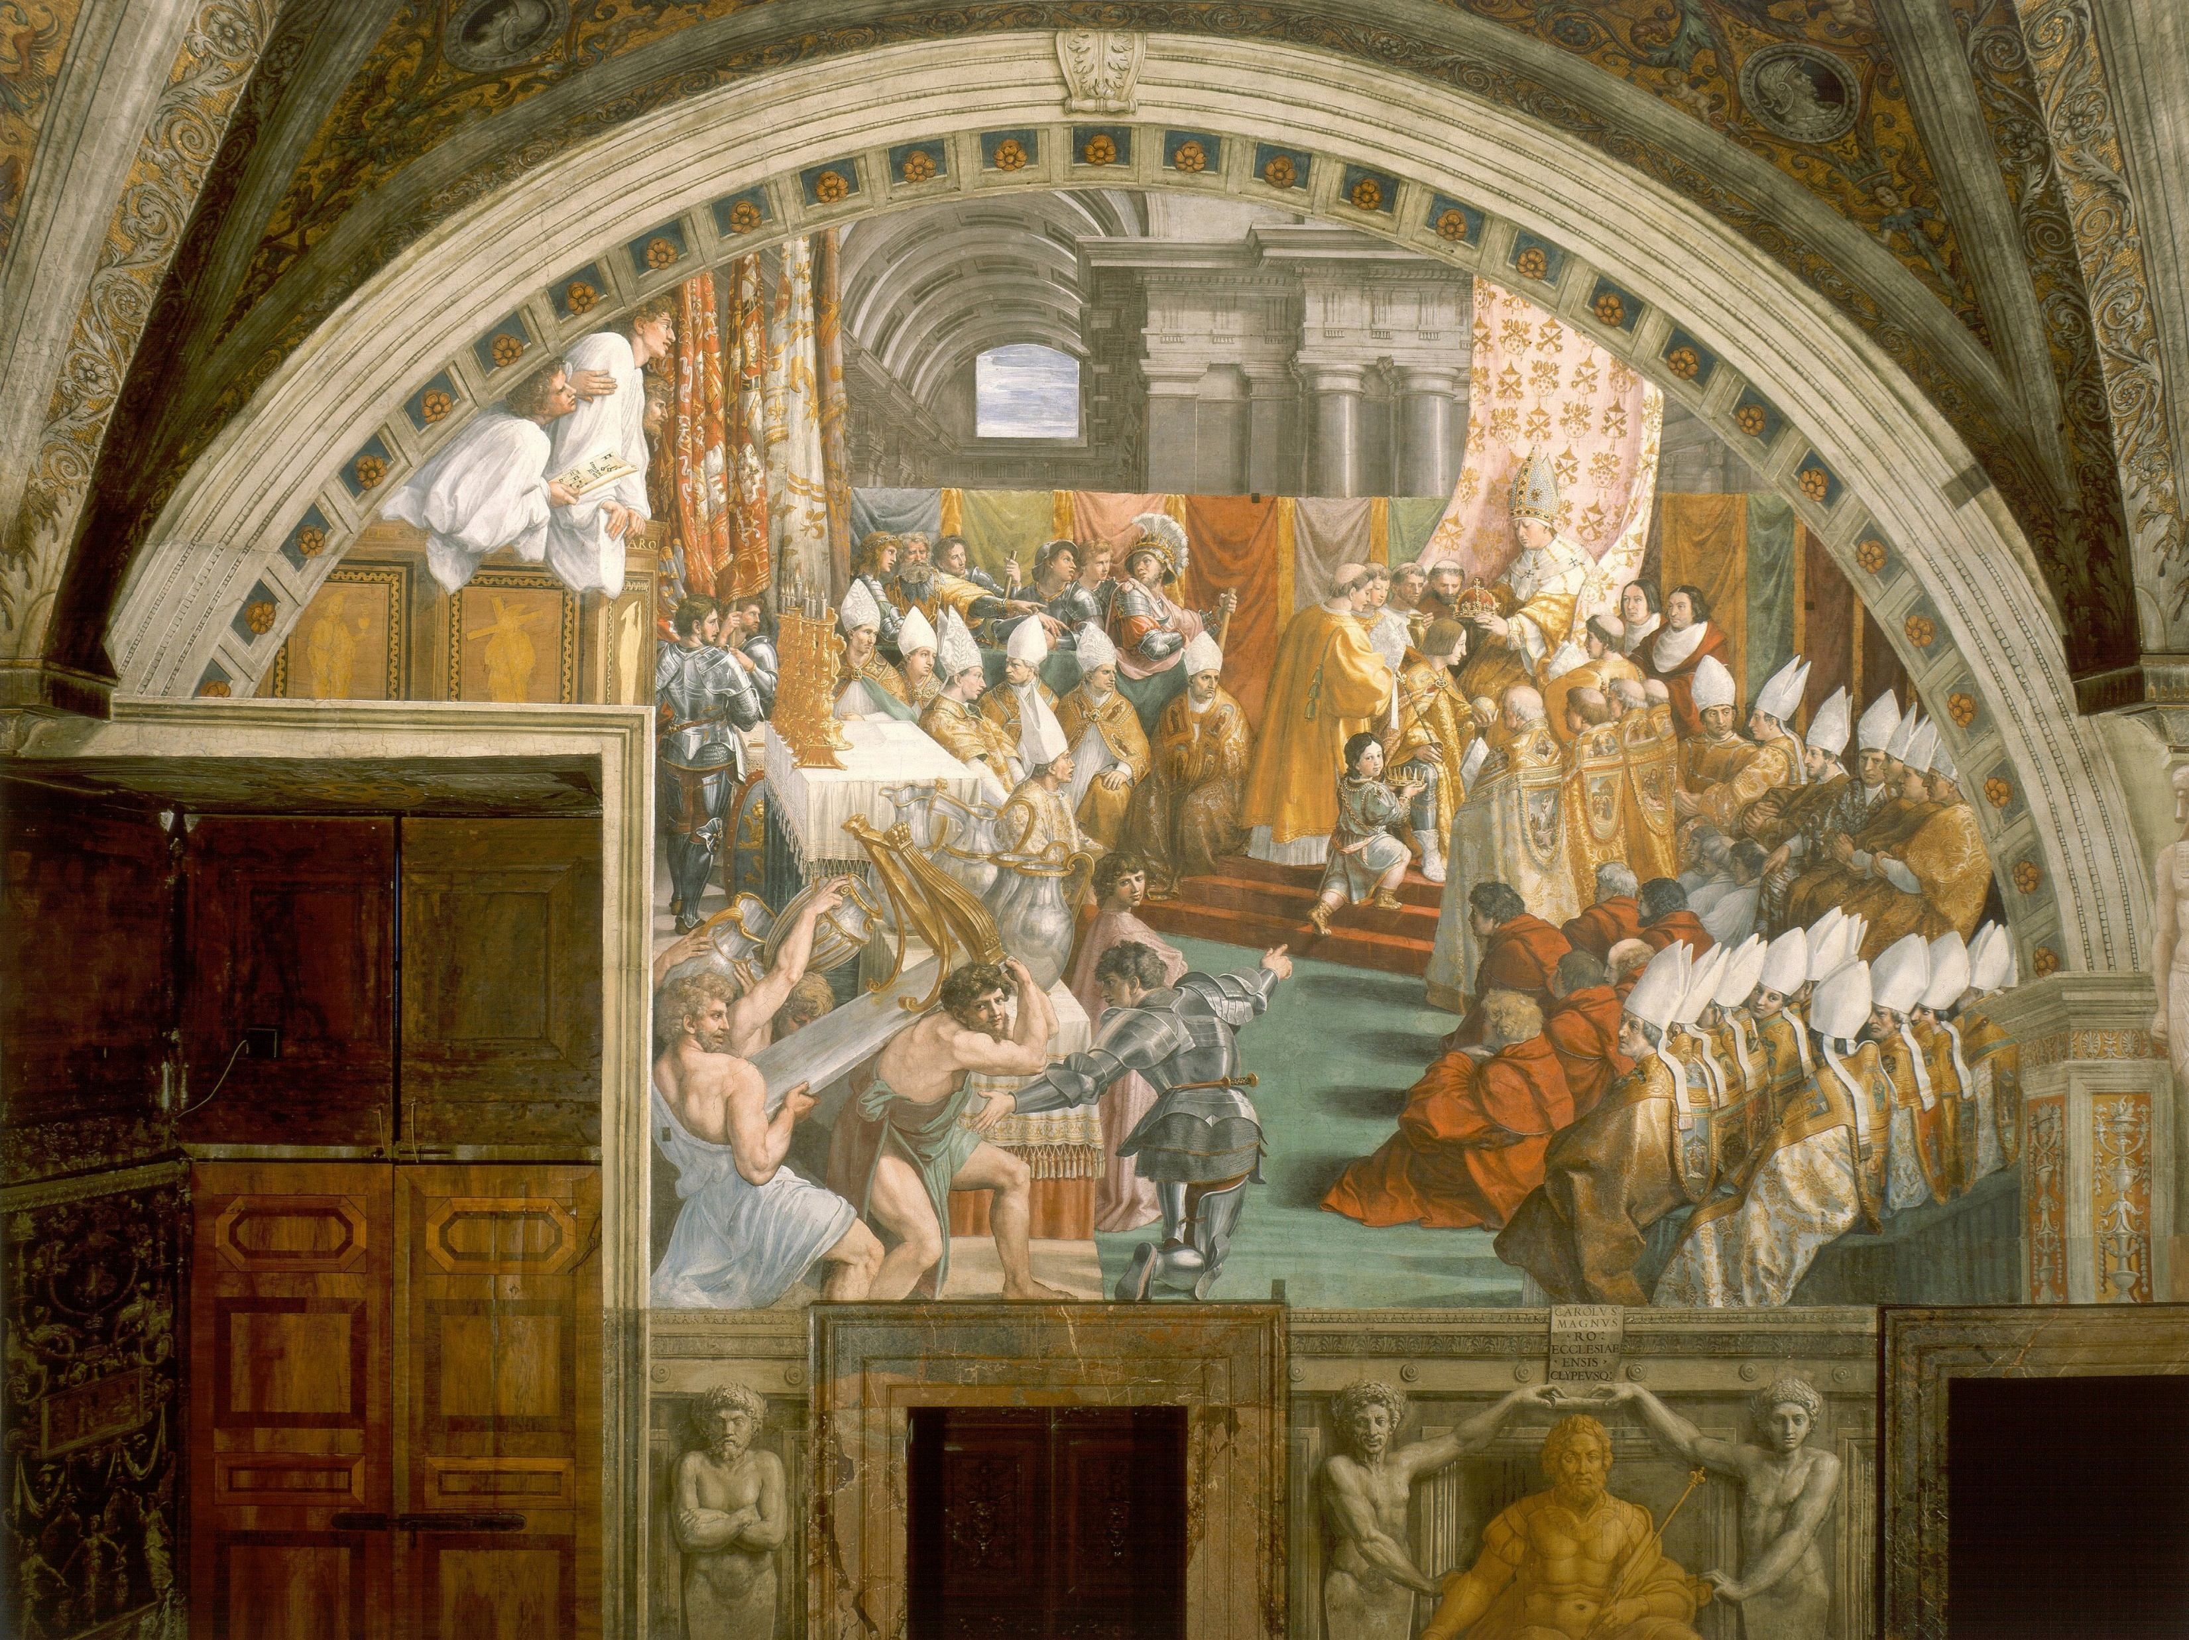
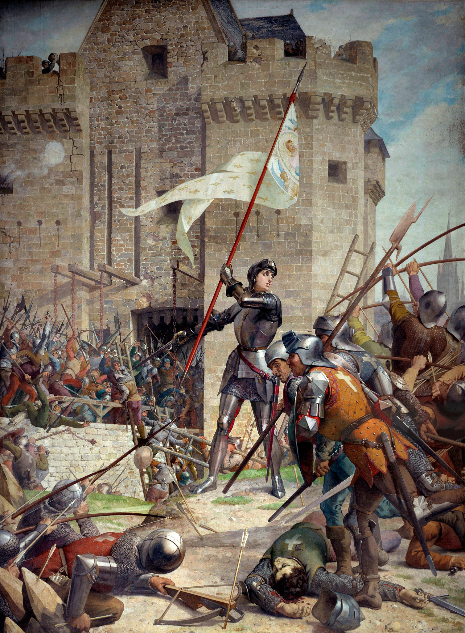
Средневековая Европа
613 год – Объединение королевства франков
962 год – Образование Священной Римской Империи
1346 - 1353 гг. – Пик чёрной смерти в Европе
1492 год – Открытие Америки Колумбом
732 год – Битва при Пуатье
476 год – Падение Рима
711 год – Арабское завоевание Пиренейского полуострова
800 год – Карл Великий был коронован Папой римским как Император Запада
1096 год – Первый крестовый поход
1337 - 1453 гг. – Столетняя война

